Slide 1


Slide 2
Uma nova experiência de consumo

Slide 3
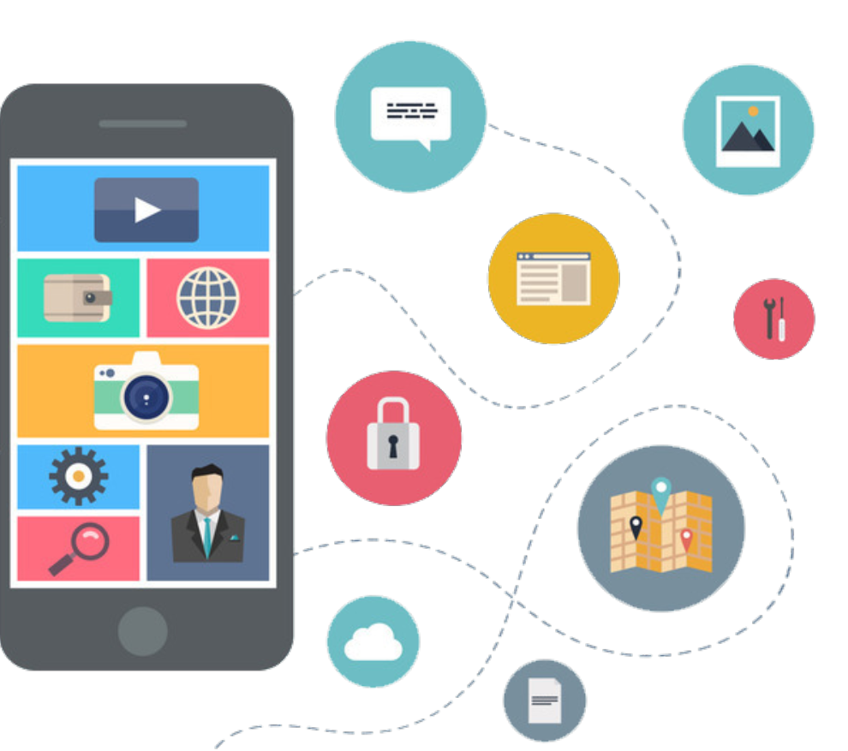
O consumidor mudou!

Slide 4
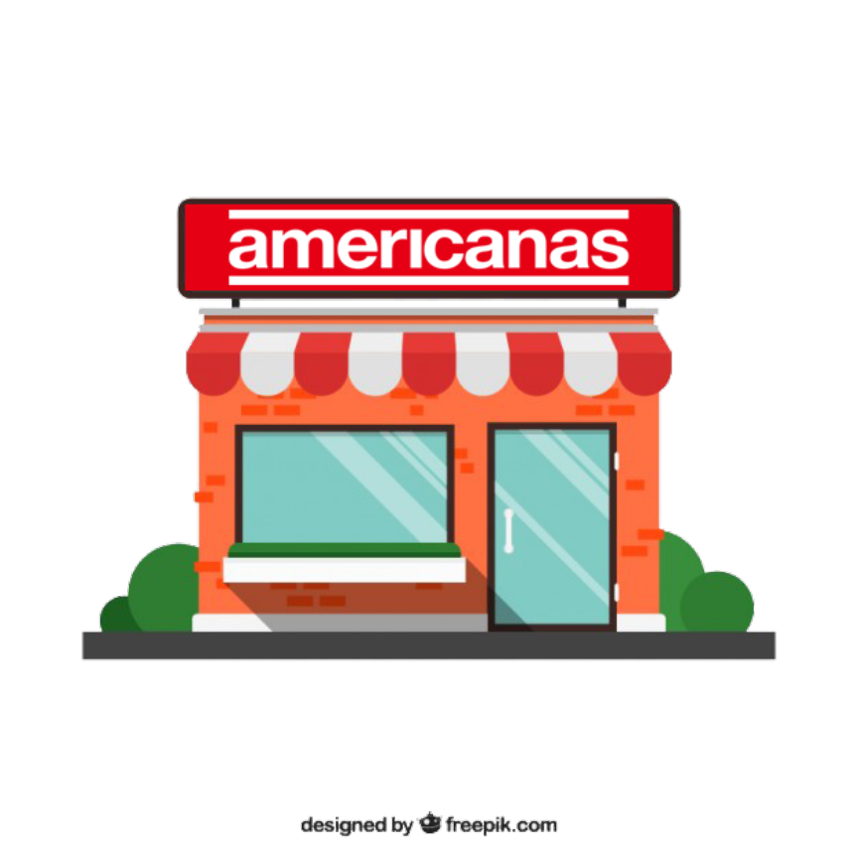


Slide 5
Mas qual o objetivo?
GERAR UMA EXPERIÊNCIA CADA VEZ MAIS COMPLETA PARA OS CLIENTES, COM FOCO EM CONVENIÊNCIA E RAPIDEZ

Slide 6
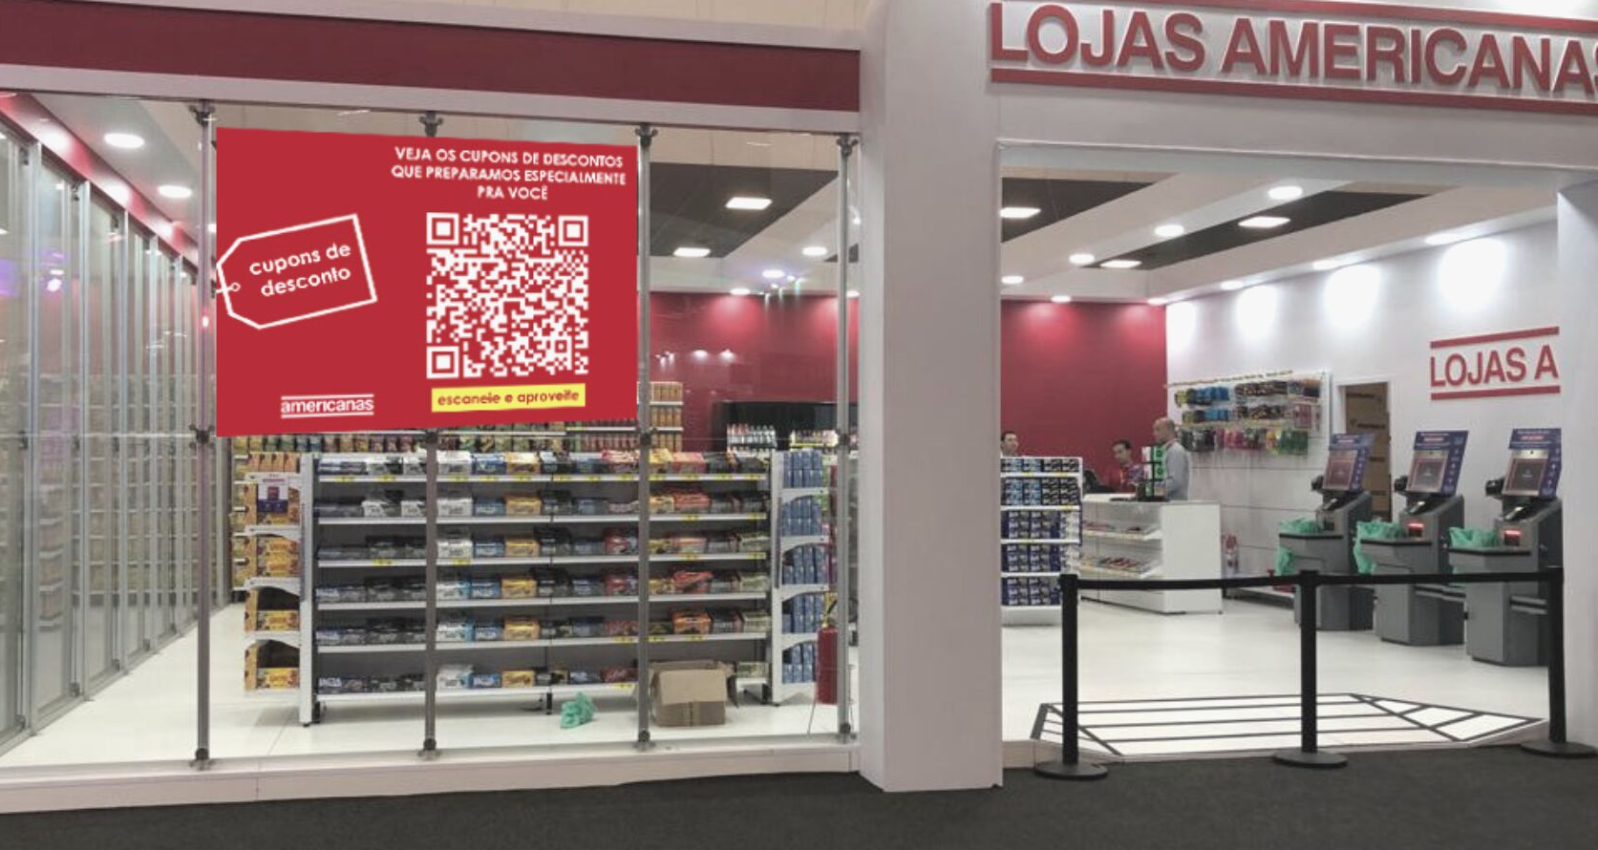

Slide 7
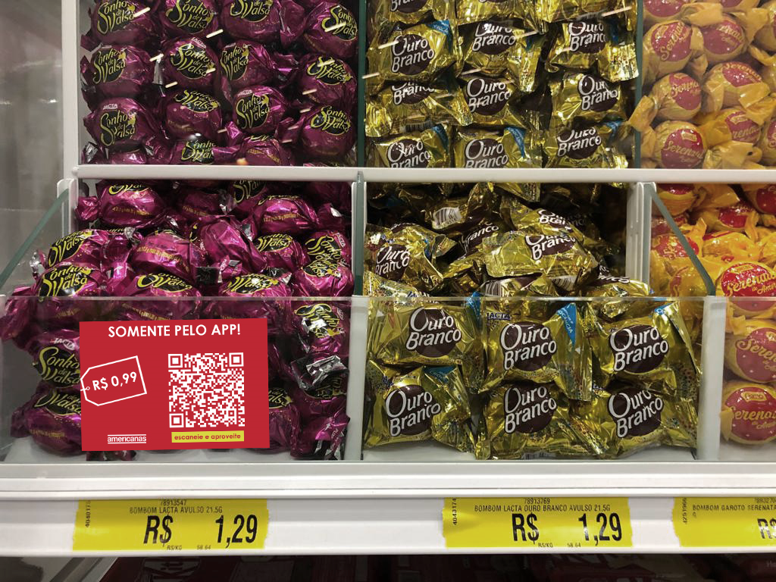

Slide 8

32%
Pesquisa realizada em 2018*

Slide 9



Slide 10
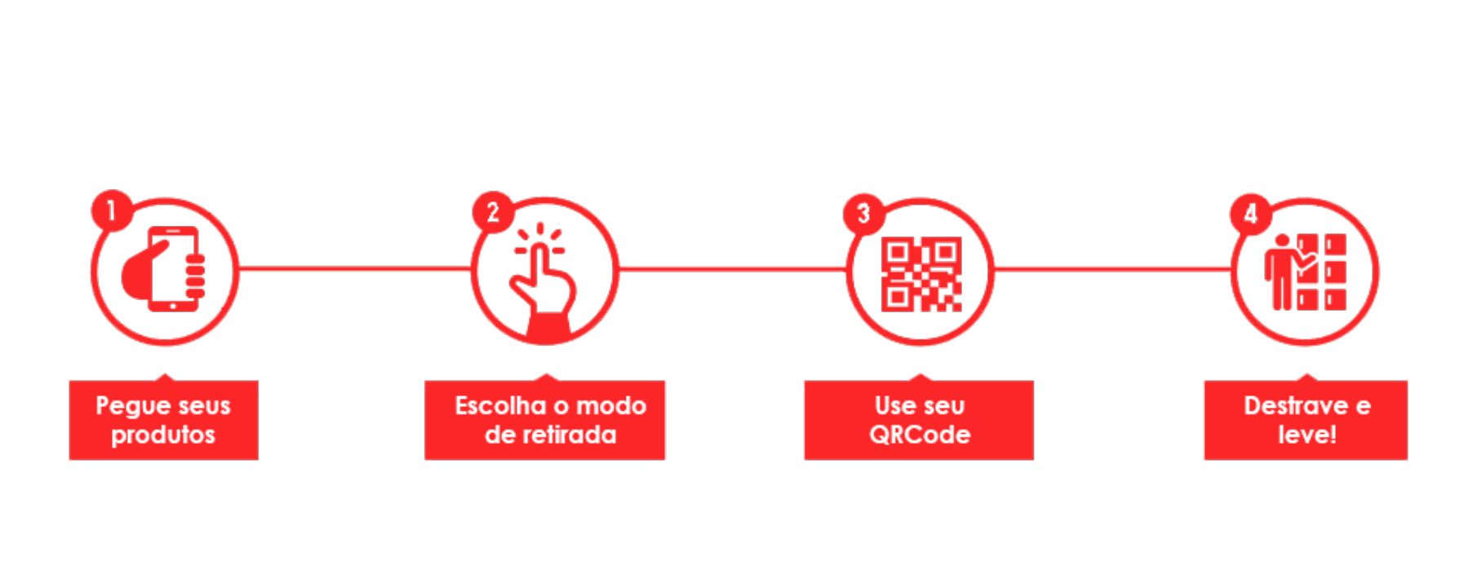
API’s
Produto
Search
API’s
Maps
Locker
P. de Retirada
API Search

Slide 11


Slide 12
Potencializando a experiência do cliente

Slide 13







BRUNA
LUAN
JHONATA
ARIANE
VITOR
CAIO

